Slide 1


从微架构
看CPU 发展趋势
许宏旭 詹孟奇 袁聪思

Slide 2
目录
AMD Zen简介
AMD x86 (x64) 处理器历史
AMD Bulldozer主要技术特性
AMD Zen的改进
CPU技术解释和发展趋势

Slide 3
AMD Zen简介
AMD新型x86微架构Zen
(AMD, 2017)

Slide 4

AMD Zen
2017 Q1
x86微处理器架构
14nm
AMD Ryzen
Notes:
“Zen”核心是AMD公司推出的全新的x86处理器微架构设计。“Zen”结合了高吞吐和低功耗设计方法的最新思考，是一个为家用电脑、笔记本、数据中心和超级计算机设计的多功能平衡架构。 (AMD, 2017)
首款Zen微架构的处理器，核心代号为“Summit Ridge”，正式品牌名称为“Ryzen”，中文名称为“锐龙”，于2017年3月2日上市。 (AMD, 2017)

Slide 5
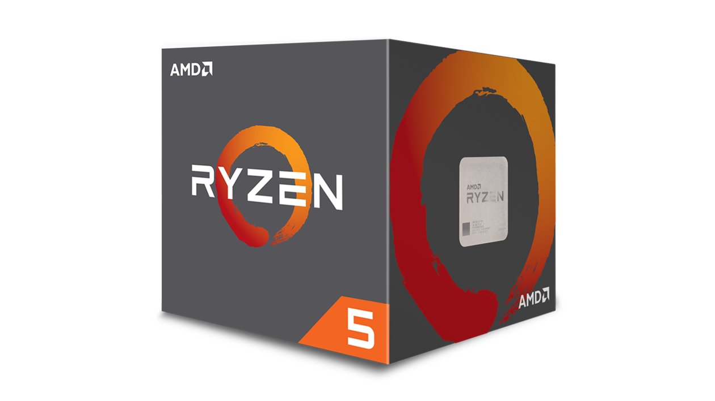
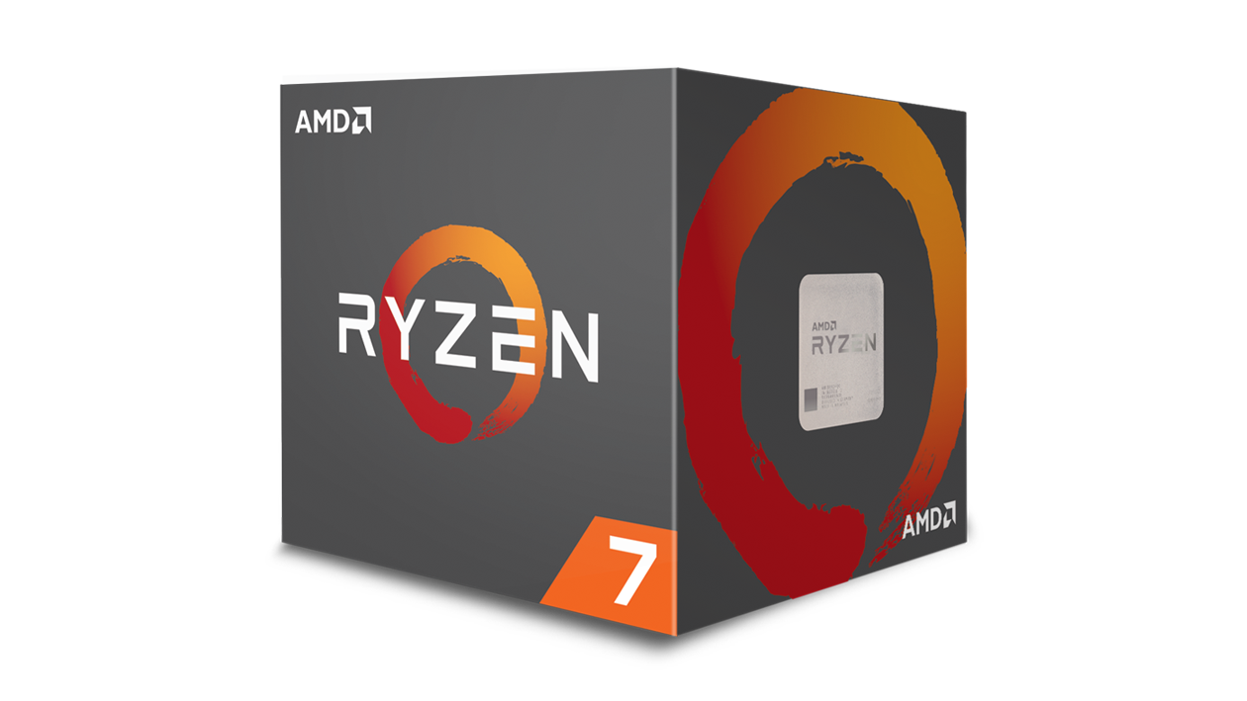
AMD Ryzen™

Slide 6



AMD微架构历史
AMD x86 (x64) 微架构历史

Slide 7
AMD x86微架构历史
AMD K5
AMD K6
AMD Athlon (K7)
1995
1997-2001
1999-2005
(Wikipedia, 2017)
Notes:
K5是一个由AMD制作与Intel推出的Pentium竞争的产品，由Mike Johnson主导整个K5处理器开发项目。整个K5项目看起来更像是AMD面对INTEL突然推出跨时代的Pentium处理器措手不及的应对之作。其性能较Pentium处理器有较大差距。
K6处理器是AMD最后一代采用AMD完全兼容架构的处理器（K7换用了ALPHA架构EV6总线），其整数运算性能已经接近甚至超过了当时的对手Pentium和Pentium MMX，但浮点运算性能只有同频率Pentium处理器的1/2左右。
Athlon是美国AMD公司的一种为x86计算机平台而设的微处理器，也是迄今为止AMD最为成功的一代处理器架构。其中文官方名称为“速龙”。

Slide 8
AMD x86-64微架构历史
AMD K8
2003
AMD Family 10h (K10)
2007
AMD Bulldozer
2011
Notes:
K8架构是第一个引入64位x86扩充指令集的x86处理器架构，是为‘AMD64’。
K10架构的处理器最初使用65纳米制程，后来提升到45纳米制程并进行了不少的改进，使升级后的K10架构性能的大幅提升。AMD也由K10派生出一些姊妹版和改进版微架构，如Turion/Turion 64（11h）、Fusion（12h）等，直至超微推出Bulldozer微架构一年之后，由于Bulldozer架构的性能表现不如人意，基于K10架构改进版的部分型号的处理器到2012年时仍有生产。
Bulldozer微架构的设计早在2003年已出现，由于AMD忙于K8微架构处理器的研发和推出而搁置，后来Bulldozer架构在该微架构的基础上重新设计。

Slide 9


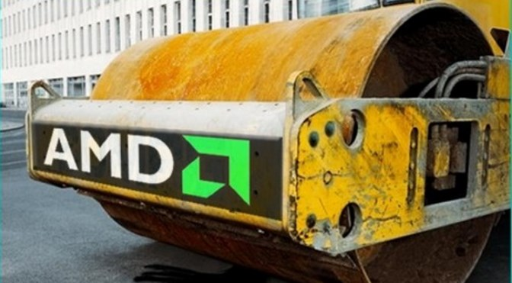
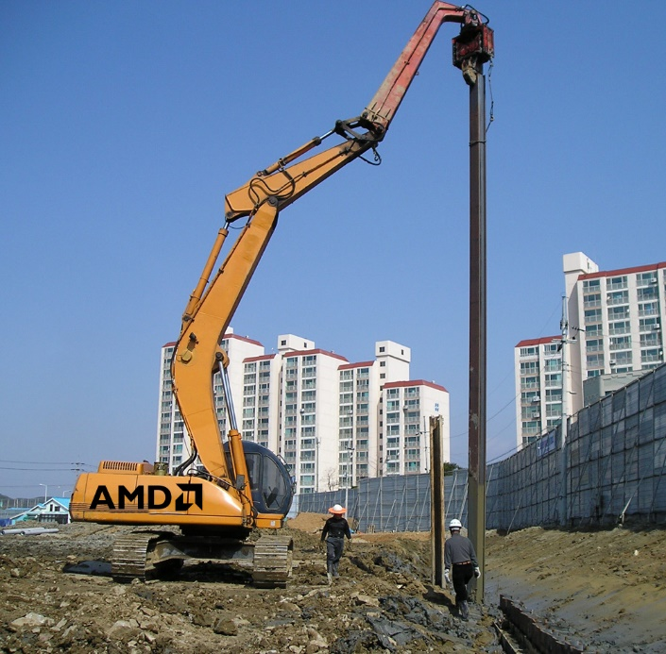
AMD Bulldozer
AMD推土机微架构主要技术特性

Slide 10
AMD Bulldozer
AMD Bulldozer 推土机微架构
第二代：AMD Piledriver 打桩机
第三代：AMD Steamroller 压路机
第四代：AMD Excavator 挖掘机

Slide 11
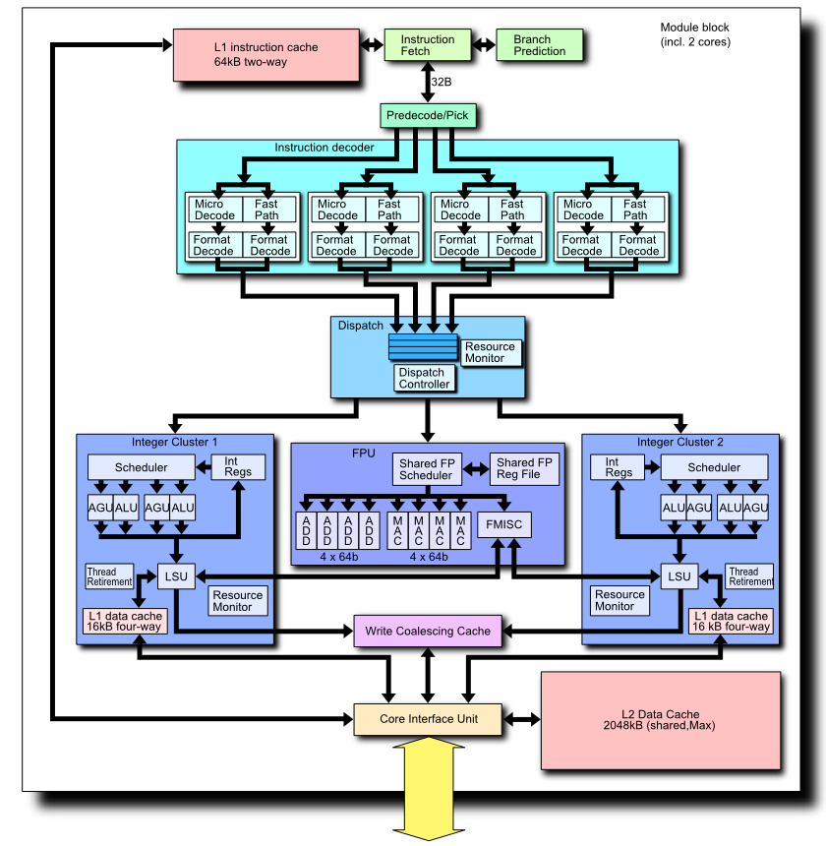
AMD Bulldozer 微架构模块图
缓存
分支预测
指令抓取和译码
转译旁路缓存
整数单元
浮点单元
存取单元
集成内存控制器
其他单元

Slide 12
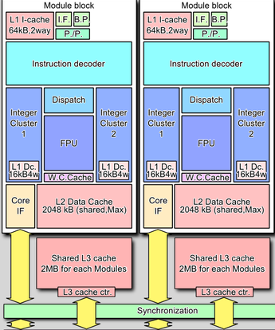
1. 缓存
L1指令缓存
64KB 2路-组相连映射
L1数据缓存
16KB 4路
透写（Write-Through）
计算单位共享的L2缓存
回写（Write-Back）
包含式（Inclusive）
片上共享的L3缓存
非包含式受害者缓存（Non-inclusive victim cache）
(Barragy, 2012)
Notes:
缓存
推土机微架构有四种不同的缓存来加速指令执行和数据处理：
L1指令缓存
L1数据缓存
共享计算单位L2缓存
片上共享L3缓存
L1指令缓存
推土机微架构包含一个64KB两路组相连映射的L1指令缓存，缓存每行64字节，但每个周期只抓取32字节。
与L1指令缓存相关的功能有：
指令加载
指令预取
指令预编码
分支预测
在L1指令缓存中未命中的请求将依次从L2缓存、L3缓存或系统内存中获取。
L1数据缓存
推土机微架构包含一个有128位端口的16KB四路预测L1数据缓存。这是一个透写（Write-Through）缓存，每个周期支持两个128字节的负载。
L1数据缓存被分为16块，每块16字节宽。同时，L1数据缓存通过奇偶校验避免1位数据的错误。
硬件预取器可以将数据存入L1数据缓存以避免未命中的情况。
一个周期只能加载一个L1数据缓存块。
L2缓存
推土机微架构的每个计算单元有一个共享L2缓存。
L2缓存是回写（Write-Back）缓存。每次某个核心存储数据，地址将被写入该核心的L1数据缓存以及L2缓存（双核共享）。
L3缓存
推土机微架构支持每个晶粒最大8MB的L3缓存，分布在4个L3子缓存中（每个最大2MB）。
L3缓存是为多核处理器优化的非包含受害者缓存（non-inclusive victim cache）架构。
仅当L2删除缓存项时，L3才会分配存储该项。
命中的L3缓存项，在当该项数据更可能被多核访问时，可以仍然保持在L3缓存中；当其可能只被某一核心访问时，可以从L3缓存中移除它，并将其放于只对应核心的L1缓存中，以在L3缓存中留出更多空间存放L2缓存的受害者缓存项。
我们可以看到AMD Bulldozer是模块化的，上面白色框内的是一个模块，这个图中展示了两个模块，他们分别代表了2个核心，他们共同被封装在同一个片上，而L3是在片上而非模块中的，所以L3缓存叫做片上的缓存。

Slide 13
2. 分支预测
分支预测机构
下一地址逻辑单元（Next-Address Logic）
2级分支目标缓冲（BTB，Branch Target Buffer）
混合分支预测（Hybrid Branch Predictor）
直接目标预测（Direct Target Predictor）
间接目标预测（Indirect Target Predictor）
512项
返回地址栈（RAS，Return Address Stack）
24项
抓取窗口跟踪结构（Fetch Window Tracking Structure，BSR）
Notes:
为了实现非线性的指令预取，分支预测十分必要。能够在分支指令存在时，大幅度减少延迟时间。

Slide 14
3. 集群多线程 CMT，Clustered Multi-Threading
推土机一个模块有
两个整数集群（Integer Cluster）
每个整数集群有2个ALU和2个AGU
两个集群共享一个浮点单元（FPU）
整数能力：相当于双核处理器
浮点能力：取决于
浮点指令是否在两个线程中同时出现
FPU处理的是128位还是256位浮点数
缺点：单线程时，整数计算单元闲置
(Wikipedia, 2017)

Slide 15
4. 指令集
支持的x86扩展指令集
SSE4：Streaming SIMD（Single Instruction，Multiple Data）Extension 4
AES-NI：Advanced Encryption Standard Instructions
AVX：Advanced Vector Extensions
XOP：AMD的SSE5修订
FMA4：Fused Multiply-Add（FMAC）Instructions
TBM：Trailing Bit Manipulation
LWP：Lightweight Profiling
■ Intel的扩展指令集 ■ AMD的扩展指令集
(Hollingsworth, 2012)

Slide 16
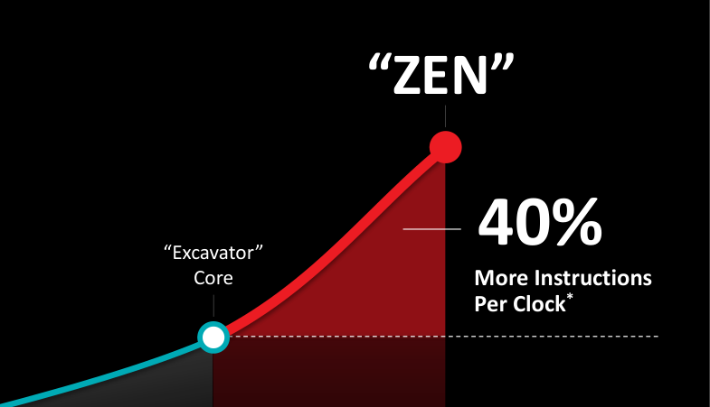
AMD Zen的改进
40%的IPC提升
(AMD, 2016)

Slide 17
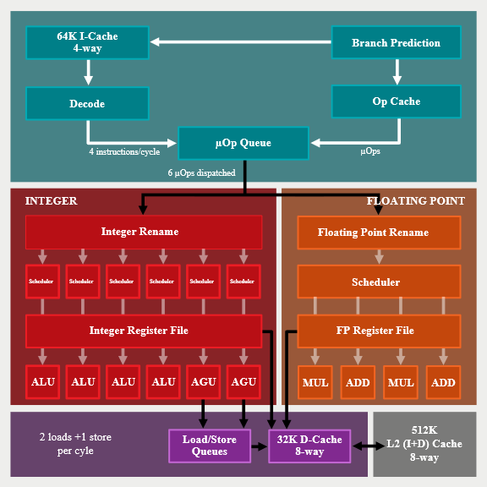
AMD Zen微架构概览
64K 4路L1指令缓存
分支预测
微指令缓存
整数单元
浮点单元
存取单元
32K 8路L1数据缓存
512K 8路L2指令和数据缓存

Slide 18
1. 缓存
L1缓存
透写（Write-Through）改为回写（Write-Back）
降低延迟和功耗，提高带宽
更大的L2和L3缓存
微指令缓存（uop Cache）
更好的L1和L2数据预取器

Slide 19
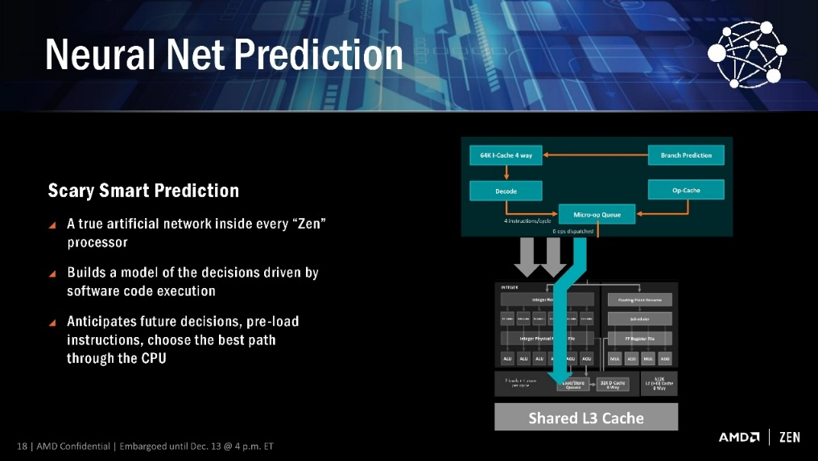

Slide 20
2. 分支预测
更大的分支目标缓存（BTB）
每个BTB项包含两个分支
返回地址栈从24项增加到32项
“神经网络”分支预测器（感知器分支预测器）
(Amata, 2017)

Slide 21
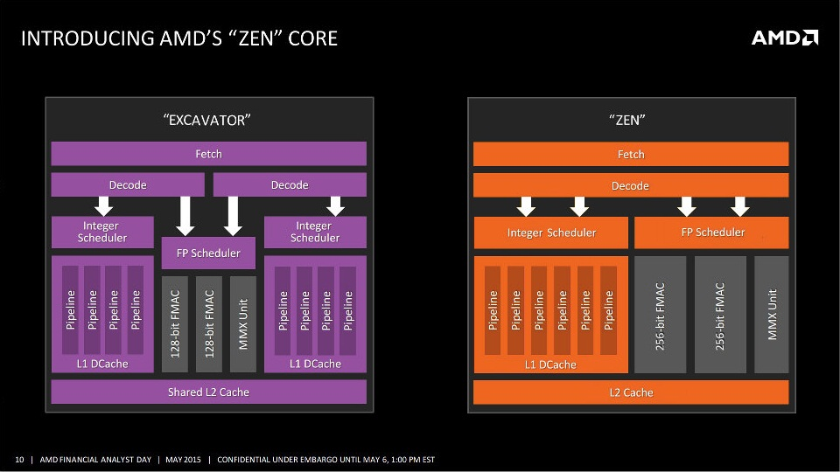
Notes:
我们可以根据Bulldozer和Zen微架构对比两图看到，Zen微架构不再是两个整数集群（Cluster）构成，多线程将共享整数单元里的多个ALU。

Slide 22
3. 并发多线程 SMT，Simultaneous Multi-Threading
抛弃集群多线程（CMT）
采用与Intel基本一致的并发多线程（SMT）
单线程时，不存在整数单元闲置
提高吞吐率
提高单线程性能
多线程共享整数单元里的多个ALU
简化电路，使空间紧凑
扩展性强
功耗降低
(Wikipedia, 2017) (Scali, 2012)

Slide 23
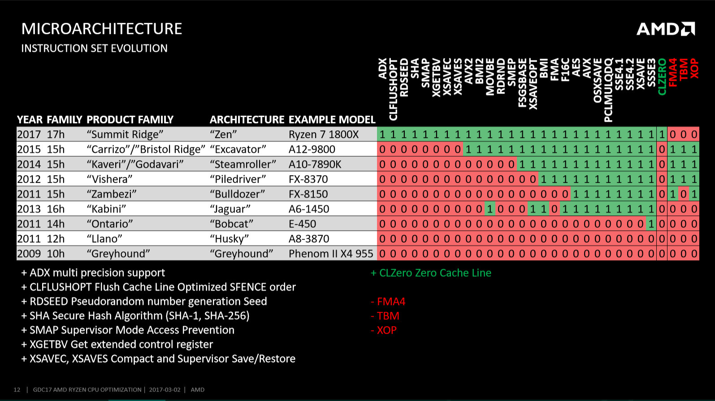

Slide 24
4. 指令集
取消4个AMD特有的指令集
TBM、FMA4、XOP、LWP
新增大量主流指令的支持
SHA、ADX、RDSEED……
保持与Intel的良好兼容
(AMD, 2017)

Slide 25
CPU技术解释和发展趋势
缓存、分支预测、多线程技术和指令集

Slide 26
1. 缓存 1.1. 缓存容量与延迟
增加缓存容量
提高缓存命中率
增加访问延迟

Slide 27
1. 缓存 1.1. 缓存容量与延迟
最佳实践
L1缓存：32KB-128KB
容量过大：延迟带来的性能下降凸显、成本过高
提高CPU时钟频率
(Prybylski, Horowitz, & Hennessy, 1988)

Slide 28
1. 缓存 1.2. 写入策略
透写（Write-Through）
回写（Write-Back）
未命中：访问内存
存储新数据：立即写入内存
更慢
结构清晰、构造简单
内存数据保持更新
未命中：访问内存
存储新数据：缓存项被剔除时
更快
结构复杂、硬件设计难度大
多核共享内存时，尤为复杂
(Weatherspoon, 2013)

Slide 29
1. 缓存 1.2. 写入策略
Zen的L1缓存：改为了回写策略
提高了L1缓存的性能
硬件设计复杂度的部分提高是值得和必要的

Slide 30
1. 缓存 1.3. 专用缓存 1.3.1. 受害者缓存
受害者缓存（Victim Cache）
与上一级缓存配合使用
较小、全相联
行为
上级缓存未命中
检查受害者缓存是否命中
受害者缓存命中
受害者缓存项换入上级缓存 对应位置
均未命中
访问内存
上级缓存剔除原缓存项
原缓存项暂存入受害者缓存
Notes:
因为，刚被剔除的缓存项很有可能在短时间内再被访问。
受害者缓存用于维持刚被剔除的缓存块，进一步降低了未命中的可能性。
AMD Bulldozer和Zen微架构处理器的L3缓存都是受害者缓存。
Intel Skylake系列处理器的L4缓存就是受害者缓存，但Intel在后续产品中改变了L4缓存的用途；

Slide 31
1. 缓存 1.3. 专用缓存 1.3.1. 受害者缓存
访问20001
上级缓存
受害者缓存
缓存项 | 地址 | 内容
1 | 10001 | A
2 | 10002 | B
3 | 10003
… | … | …
缓存项 | 地址 | 内容
1 | 20001 | C
2
3
… | … | …
未命中
命中
由受害者缓存换入上级缓存

Slide 32
1. 缓存 1.3. 专用缓存 1.3.1. 受害者缓存
访问10001
上级缓存
受害者缓存
缓存项 | 地址 | 内容
1 | 20001 | C
2 | 10002 | B
3 | 10003
… | … | …
缓存项 | 地址 | 内容
1 | 10001 | A
2
3
… | … | …
未命中
命中
由受害者缓存换入上级缓存

Slide 33
1. 缓存 1.3. 专用缓存 1.3.1. 受害者缓存
访问30002
上级缓存
受害者缓存
缓存项 | 地址 | 内容
1 | 10001 | A
2 | 10002 | B
3 | 10003
… | … | …
缓存项 | 地址 | 内容
1 | 20001 | C
2 | 20002 | D
3
… | … | …
未命中
未命中
上级缓存剔除原缓存项，访存读入新项
原缓存项暂存入受害者缓存

Slide 34
1. 缓存 1.3. 专用缓存 1.3.1. 受害者缓存
上级缓存
受害者缓存
缓存项 | 地址 | 内容
1 | 10001 | A
2 | 30002 | E
3 | 10003
… | … | …
缓存项 | 地址 | 内容
1 | 20001 | C
2 | 10002 | B
3
… | … | …

Slide 35
1. 缓存 1.3. 专用缓存 1.3.2. 微指令缓存
微指令缓存（Uop Cache）
Micro-operation Cache
又名UC：Uop Cache、μop Cache
接收指令译码器和指令缓存的结果
存储译码后指令的微操作
当指令需要被译码时，检查是否有可复用的微指令缓存
避免重复译码
(Solomon, Mendelson, Orenstein, Almog, & Ronen, 2001)

Slide 36
附：微操作
Micro-Operations（Micro-ops、μops）
功能单一的或原子的操作
寄存器的数据交换
寄存器的数值或逻辑计算（简单ALU运算）
单个时钟周期内完成

Slide 37
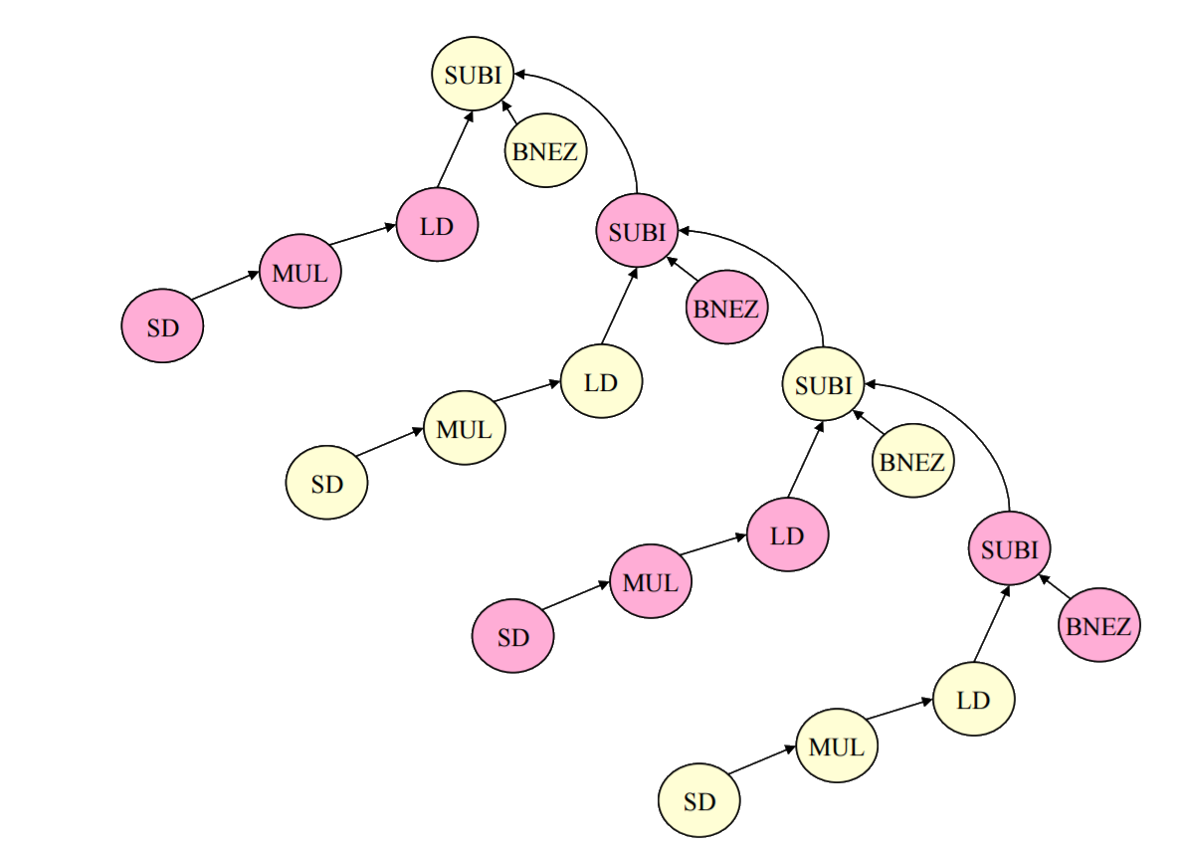
2. 分支预测 2.1. 简介 2.1.1. 乱序执行（OoO）
1
2
2
2
5
8
OoO，Out-of-Order
Loop:
LD F0, 0 (R1)
MULTD F4, F0, F2
SD F4, 0 (R1)
SUBI R1, R1, #8
BNEZ R1, Loop
3
3
6
3
9
4
7
4
4
10
5
8
5
11
Out of Order Execution
University of California San Diego

Slide 38
指令 | 周期1 | 周期2 | 周期3 | 周期4 | 周期5 | 周期6 | 周期7 | 周期8 | …
LD | * | * | * |  |  |  |  |  | …
SUB | * |  |  |  |  |  |  |  | …
MUL |  |  |  | * | * | * |  |  | …
SD |  |  |  |  |  |  | * |  | …
BNE |  | * |  |  |  |  |  |  | …
LD |  | * | * | *
SUB |  | *
MUL |  |  |  |  | * | * | *
SD |  |  |  |  |  |  |  | *
BNE |  |  | *

Slide 39
2. 分支预测 2.1. 简介 2.1.2. 目的
实现指令抓取与执行的解耦
带分支预测的
指令抓取
乱序执行单元
分支结果
纠正反馈
(Kubiatowicz, 2011)

Slide 40
2. 分支预测 2.1. 简介 2.1.2. 目的
Loop:
LD F0, 0, R1
MULTD F4, F0, F2
SD F4, 0 (R1)
SUBI R1, R1, #8
BNEZ R1, Loop
…
需等待分支指令完成 才能继续取指令操作
分支预测
跳转（Taken）
不跳转（Not Taken）
避免流水线停顿

Slide 41
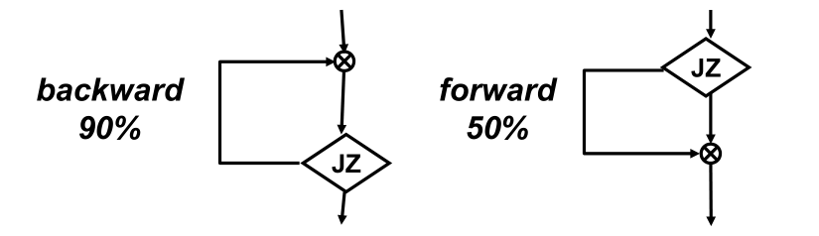
2. 分支预测 2.1. 简介 2.1.3. 静态分支预测
最简单的分支预测
分支跳转的概率大概有60%~70%
例如：Motorola MC88110
BNE：预测跳转
BEQ：预测不跳转

Slide 42
2. 分支预测 2.1. 简介 2.1.4. 动态分支预测
时间相关性
一个分支当前执行的行为是下一次执行的很好预测
空间相关性
几个不同分支的行为可能相互关联

Slide 43
2. 分支预测 2.1. 简介 2.1.4. 动态分支预测
历史信息
分支 预测器
输入分支（地址）
预测（地址、值）
相关性（地址、值）
Notes:
相关性信息反馈回来，下次做预测时，就用到了这些历史信息

Slide 44
2. 分支预测 2.1. 简介 2.1.5. 分支历史表（BHT，Branch History Table）
0：NT
1：T
1：T
1：T
0：NT
…
分支历史表是一个“预测器”表
每个分支有一个预测器状态机
可以是1 bit的状态机
跳转（T，Taken）
不跳转（NT，Not Taken）
分支地址

Slide 45
2. 分支预测 2.1. 简介 2.1.5. 分支历史表（BHT，Branch History Table）
根据BHT，第1次到达BNZ分支指令，预测Taken
因为循环2次，所以成功预测
MOV X, 2
LOOP:
…
SUB X, 1
BNZ X, LOOP
…
Taken
…
Notes:
现在来演示一下BHT的功能

Slide 46
2. 分支预测 2.1. 简介 2.1.5. 分支历史表（BHT，Branch History Table）
第2次：仍预测Taken
预测失败
MOV X, 2
LOOP:
…
SUB X, 1
BNZ X, LOOP
…
Taken
…
Not

Slide 47
2. 分支预测 2.1. 简介 2.1.5. 分支历史表（BHT，Branch History Table）
假设该循环再次被调用，又要循环2次
第一次遇到BNZ：Not Taken
预测失败
LOOP:
…
BNZ X, LOOP
…
MOV X, 2
JMP LOOP
…
Not Taken
…
Notes:
所以我们发现，1bit分支历史表的预测效果并不理想，尤其在循环过程中，临界情况下，会导致预测结果频繁交替，失去准确性

Slide 48
T
00
NT
01
Taken
Taken
T
NT
NT
T
10
NT
11
Not Taken
Not Taken
T
Notes:
2bit状态机

Slide 49
2. 分支预测 2.1. 简介 2.1.5. 分支历史表（BHT，Branch History Table）
2bit 状态机
相当于增加了一个延迟，避免频繁改变
Notes:
2bit状态机

Slide 50
2. 分支预测 2.1. 简介 2.1.6. 分支目标缓冲（BTB，Branch Target Buffer）
分支历史表仅作出预测
仍需计算分支目标地址
分支目标缓冲（BTB，Branch Target Buffer）
存储：分支跳转目标地址

Slide 51
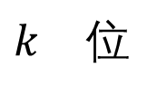
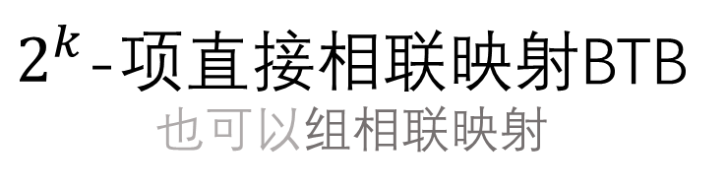
$2^{k}$-项直接相联映射BTB
也可以组相联映射
指令缓存
PC
…
PC | 有效位 | 预测目标PC
… | … | …
包含分支PC和目标PC
$k$位
只有预测为Taken的分支和跳转存入BTB
=
匹配失败，则抓取PC+4
匹配
有效
目标

Slide 52
2. 分支预测 2.1. 简介 2.1.6. 分支目标缓冲（BTB，Branch Target Buffer）
BTB比BHT更复杂，成本更高
结合BTB和BHT
指令抓取时，首先访问BTB
BTB未命中，使用BHT预测
最后，更新二者
A | 生成PC
P | 指令获取阶段1 | BTB
F | 指令获取阶段2
B | 分支地址计算/开始译码 | BHT
I | 完成译码
J | 引导指令到功能单元
R | 寄存器文件读取
E | 整数执行
UltraSPARC-III指令抓取流水线阶段

Slide 53
2. 分支预测 2.1. 简介 2.1.7. 返回地址栈（Return Adress Stack）
返回地址栈 Return Address Stack
预测子程序返回的地址
调用子程序，入栈返回地址
子程序返回，出栈返回地址

Slide 54
2. 分支预测 2.1. 简介 2.1.8. 相关分支（Correlating Branches）
假定
最近的分支互相关联
即
最近执行的分支影响对当前分支的预测

Slide 55
2. 分支预测 2.1. 简介 2.1.8. 相关分支（Correlating Branches）
两种可能，当前分支依赖于：
全局：程序最后执行的m个分支
地址：当前分支最后m个目标地址
if (x < 7) a += 1;
if (x < 5) b -= 1;
若第一个条件为False
第二个条件也会为False

Slide 56
2. 分支预测 2.1. 简介 2.1.8. 相关分支（Correlating Branches）
全局分支历史寄存器（GBHR） Global Branch History Register
每得到一个分支的跳转结果时
GBHR原数据左移1位
新跳转记录在GBHR中最低位
Taken & Not Taken
想一想：针对下列程序
2-bit GBHR如何变化
a = b = c = 0;
if (a == 0) a = 1;
if (a == 1) b = 1;
if (b == 1) c = 1;
if (c == 0) c = 1;

Slide 57
2. 分支预测 2.1. 简介 2.1.8. 相关分支（Correlating Branches）
a = b = c = 0;
if (a == 0) a = 1;
if (a == 1) b = 1;
if (b == 1) c = 1;
if (c == 0) c = 1;
2-bit 全局分支历史寄存器
NT | NT
初始情况

Slide 58
2. 分支预测 2.1. 简介 2.1.8. 相关分支（Correlating Branches）
a = b = c = 0;
if (a == 0) a = 1;
if (a == 1) b = 1;
if (b == 1) c = 1;
if (c == 0) c = 1;
2-bit 全局分支历史寄存器
NT | NT
条件成立，不跳转
NT

Slide 59
2. 分支预测 2.1. 简介 2.1.8. 相关分支（Correlating Branches）
a = b = c = 0;
if (a == 0) a = 1;
if (a == 1) b = 1;
if (b == 1) c = 1;
if (c == 0) c = 1;
2-bit 全局分支历史寄存器
NT | NT
条件成立，不跳转
NT

Slide 60
2. 分支预测 2.1. 简介 2.1.8. 相关分支（Correlating Branches）
a = b = c = 0;
if (a == 0) a = 1;
if (a == 1) b = 1;
if (b == 1) c = 1;
if (c == 0) c = 1;
2-bit 全局分支历史寄存器
NT | T
条件不成立，跳转
T

Slide 61
2. 分支预测 2.1. 简介 2.1.8. 相关分支（Correlating Branches）
a = b = c = 0;
if (a == 0) a = 1;
if (a == 1) b = 1;
if (b == 1) c = 1;
if (c == 0) c = 1;
2-bit 全局分支历史寄存器
T | T
条件不成立，跳转
T

Slide 62
2. 分支预测 2.1. 简介 2.1.8.1. 二级分支预测器（Two-Level Branch Predictor）
利用全局分支历史寄存器
二维的分支历史表
纵向PC索引
横向历史索引
Notes:
现在我们用全局分支历史寄存器来实现一个新的预测器，二级分支预测器

Slide 63
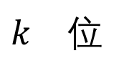
PC
1-bit 分支历史表
 |  | 0 | 0
T,T | T,NT | NT,T | NT,NT
… | … | … | …
T | NT | NT | NT
$k$位
T | T
数据选择器
2-bit全局分支历史寄存器
预测结果：T

Slide 64
2. 分支预测 2.1. 简介 2.1.8.2. 对比演示（1-bit 分支历史表分支预测）
if (d == 0) d = 1;
if (d == 1) …;
分支 b1
假设这两个分支在一个循环中
d的值2、0交替
分支 b2
d = ? | b1预测 | b1实际 | 新b1预测 | b2预测 | b2实际 | 新b2预测
2 | NT | T | T | NT | T | T
0 | T | NT | NT | T | NT | NT
2 | NT | T | T | NT | T | T
0 | T | NT | NT | T | NT | NT
错
错
错
错
错
错
错
错

Slide 65
2. 分支预测 2.1. 简介 2.1.8.2. 对比演示（1-bit 全局分支历史寄存器）
if (d == 0) d = 1;
if (d == 1) …;
分支 b1
假设这两个分支在一个循环中
d的值2、0交替
分支 b2
1-bit 全局分支历史寄存器
NT
d = ? | b1预测 | b1实际 | 新b1预测 | b2预测 | b2实际 | 新b2预测
2 | NT/NT | T | T/NT
0
2
0

Slide 66
PC
1-bit 分支历史表
 |  | 0 | 0
T,T | T,NT | NT,T | NT,NT
… | … | … | …
T | NT | NT | NT
$k$位
T | T
数据选择器
2-bit全局分支历史寄存器
预测结果：T

Slide 67
2. 分支预测 2.1. 简介 2.1.8.2. 对比演示（1-bit 全局分支历史寄存器）
if (d == 0) d = 1;
if (d == 1) …;
分支 b1
假设这两个分支在一个循环中
d的值2、0交替
分支 b2
1-bit 全局分支历史寄存器
NT
d = ? | b1预测 | b1实际 | 新b1预测 | b2预测 | b2实际 | 新b2预测
2 | NT/NT | T | T/NT
0
2
0
错

Slide 68
2. 分支预测 2.1. 简介 2.1.8.2. 对比演示（1-bit 全局分支历史寄存器）
if (d == 0) d = 1;
if (d == 1) …;
分支 b1
假设这两个分支在一个循环中
d的值2、0交替
分支 b2
1-bit 全局分支历史寄存器
T
d = ? | b1预测 | b1实际 | 新b1预测 | b2预测 | b2实际 | 新b2预测
2 | NT/NT | T | T/NT | NT/NT | T | NT/T
0
2
0
错

Slide 69
2. 分支预测 2.1. 简介 2.1.8.2. 对比演示（1-bit 全局分支历史寄存器）
if (d == 0) d = 1;
if (d == 1) …;
分支 b1
假设这两个分支在一个循环中
d的值2、0交替
分支 b2
1-bit 全局分支历史寄存器
…
d = ? | b1预测 | b1实际 | 新b1预测 | b2预测 | b2实际 | 新b2预测
2 | NT/NT | T | T/NT | NT/NT | T | NT/T
0 | T/NT | NT | T/NT | NT/T | NT | NT/T
2 | T/NT | T | T/NT | NT/T | T | NT/T
0 | T/NT | NT | T/NT | NT/T | NT | NT/T

Slide 70
2. 分支预测 2.2. 机构齐全
现代CPU综合利用多种分支预测技术

Slide 71
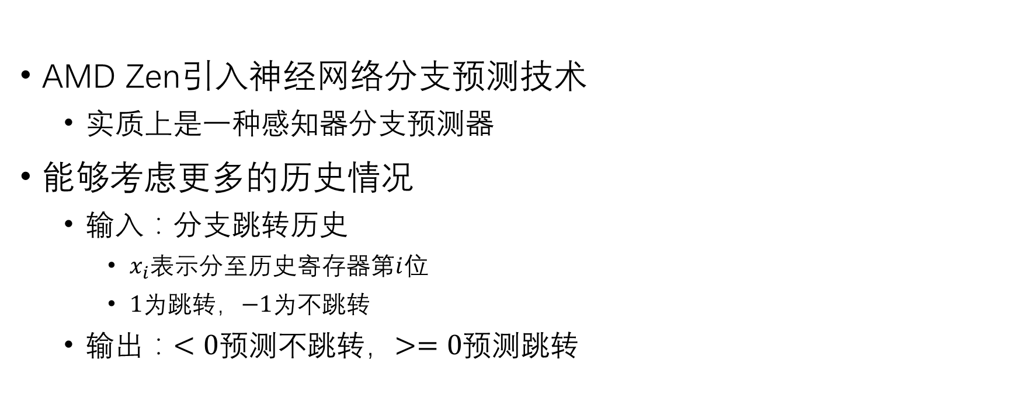
2. 分支预测 2.3. 机器学习的方法（感知器/神经网络分支预测器）
AMD Zen引入神经网络分支预测技术
实质上是一种感知器分支预测器
能够考虑更多的历史情况
输入：分支跳转历史
$x_{i}$表示分至历史寄存器第$i$位
$1$为跳转，$−1$为不跳转
输出：$<0$预测不跳转，$>=0$预测跳转

Slide 72
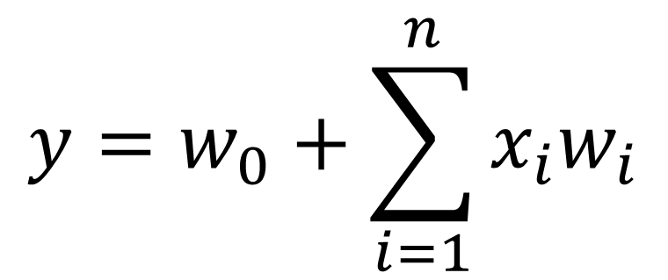





2. 分支预测 2.3. 机器学习的方法（感知器/神经网络分支预测器）
1
x₁
x₂
…
x_{n}
$$w_{0}$$
$$w_{1}$$
$$w_{2}$$
$$w_{…}$$
$$w_{n}$$
$$y=w_{0}+\sum_{i=1}^{n}{x_{i}w_{i}}$$
y
Notes:
输入：分支跳转历史
$x_{i}$表示分至历史寄存器第$i$位
$1$为跳转，$−1$为不跳转
输出：$<0$预测不跳转，$>=0$预测跳转

Slide 73
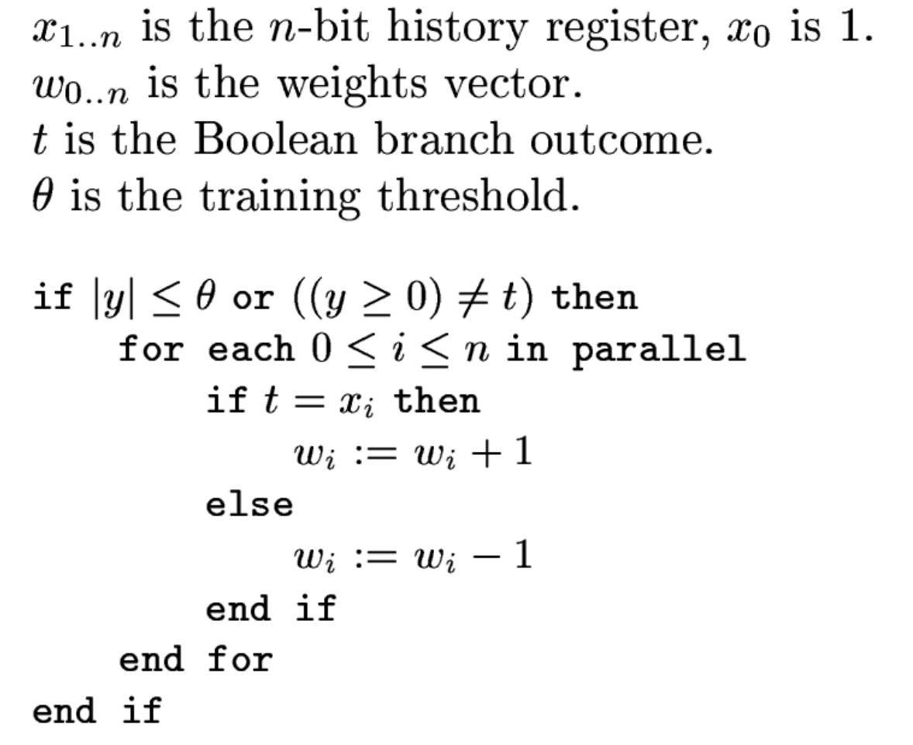
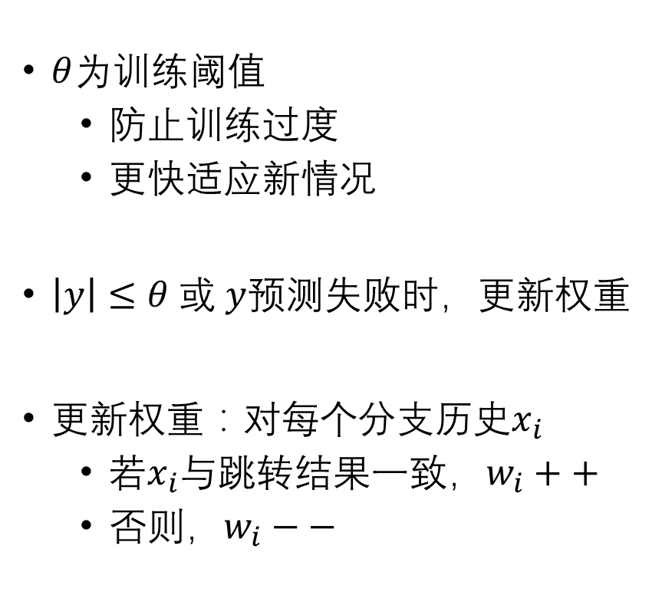
2. 分支预测 2.3. 机器学习的方法（感知器/神经网络分支预测器）
$θ$为训练阈值
防止训练过度
更快适应新情况
$\left|y\right|≤θ 或 y$预测失败时，更新权重
更新权重：对每个分支历史$x_{i}$
若$x_{i}$与跳转结果一致，$w_{i}++$
否则，$w_{i}−−$
Notes:
这种方法综合利用了分支跳转历史，利用权重自适应算法，提高了预测的准确性。同时线性的感知器模型避免了大量的硬件使用，硬件复杂度不高。
分支预测属于预测分类问题，正是机器学习算法的用武之地，因此未来可能更多的利用新型的机器学习理念和算法优化CPU的分支预测等设计。

Slide 74
3. 多线程技术 3.1. 多线程技术
命令依赖 导致 流水线冒险
流水线互锁——效率低
旁路直通——适用面窄
多线程技术
单线程延迟增加
改善多线程总体延迟
提高CPU利用率
Notes:
这种方法综合利用了分支跳转历史，利用权重自适应算法，提高了预测的准确性。同时线性的感知器模型避免了大量的硬件使用，硬件复杂度不高。
分支预测属于预测分类问题，正是机器学习算法的用武之地，因此未来可能更多的利用新型的机器学习理念和算法优化CPU的分支预测等设计。

Slide 75
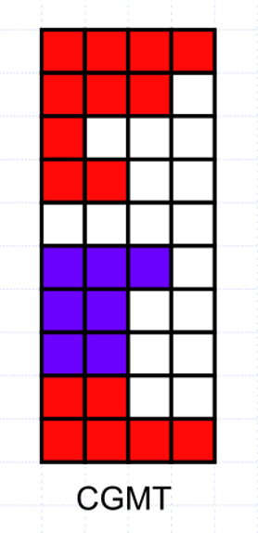
3. 多线程技术 3.1. 多线程技术 3.1.1. 实现
粗粒度多线程（CGMT） Coarse-Grain Multi-Threading
指定一个优先线程A， 持续执行
当L2未命中时，切换到线程B
L2未命中，访存结果返回后， 切换回线程A
Notes:
粗粒度多线程的特点：
优点：牺牲很少的单线程性能
缺点：只减少了CPU利用中一定程度的纵向浪费，只能容忍较大的延迟（L2未命中），CPU利用率仍然不够高

Slide 76
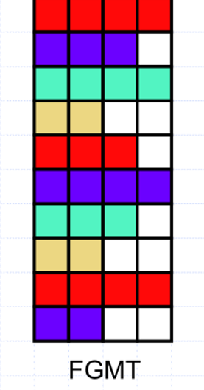
3. 多线程技术 3.1. 多线程技术 3.1.1. 实现
细粒度多线程（FGMT） Fine-Grain Multi-Threading
每个周期切换一次线程
需要存在大量线程以供切换
Notes:
优点：去除了CPU利用中的纵向浪费，容忍所有的延迟（包括L2未命中、分支预测错误等）
缺点：牺牲了显著的单线程性能
缺点：需要大量线程

Slide 77
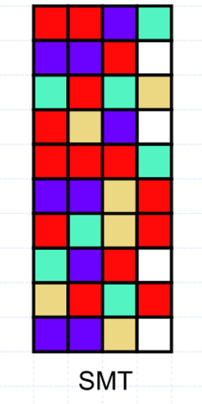
3. 多线程技术 3.1. 多线程技术 3.1.1. 实现
并发多线程（SMT） Simultaneous Multi-Threading
每个周期切换一次线程
基于OoO处理器
Notes:
OoO乱序执行
优点：去除了CPU利用中的横向和纵向浪费，容忍所有的延迟
缺点：牺牲部分单线程性能

Slide 78
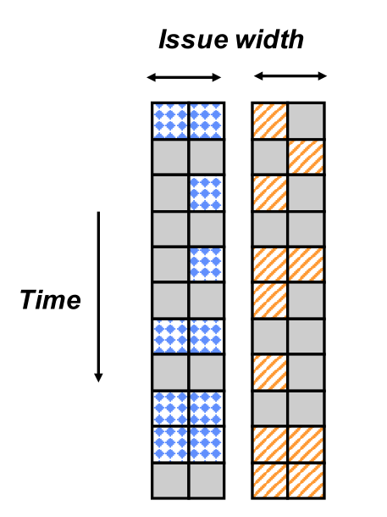
3. 多线程技术 3.1. 多线程技术 3.1.2. 与多核处理器比较
多核处理器
线程级并发处理（TLP） Thread-Level Parallelism
保留部分纵向浪费

Slide 79
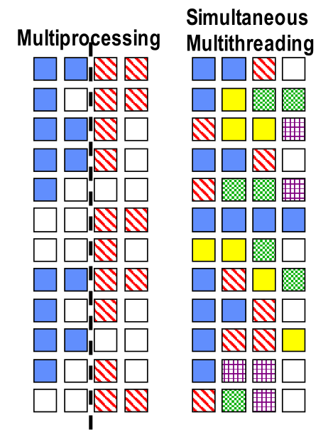
3. 多线程技术 3.1. 多线程技术 3.1.2. 与多核处理器比较
并发多线程（SMT）
指令级并发处理（ILP） Instruction-Level Parallelism
最大程度减少CPU浪费
现代CPU
SMT与多核处理器并用

Slide 80
3. 多线程技术 3.1. 多线程技术 3.1.3. 发展
AMD Bulldozer的集群多线程（CMT）本质上也是一种SMT
硬件设计复杂
多线程性能强
牺牲单线程性能
AMD Zen抛弃CMT，拥抱SMT
Intel的Hyper Threading也是SMT
降低功耗、提升单线程性能
ILP热点问题持续研究和发展
Notes:
ILP：指令集并发处理

Slide 81
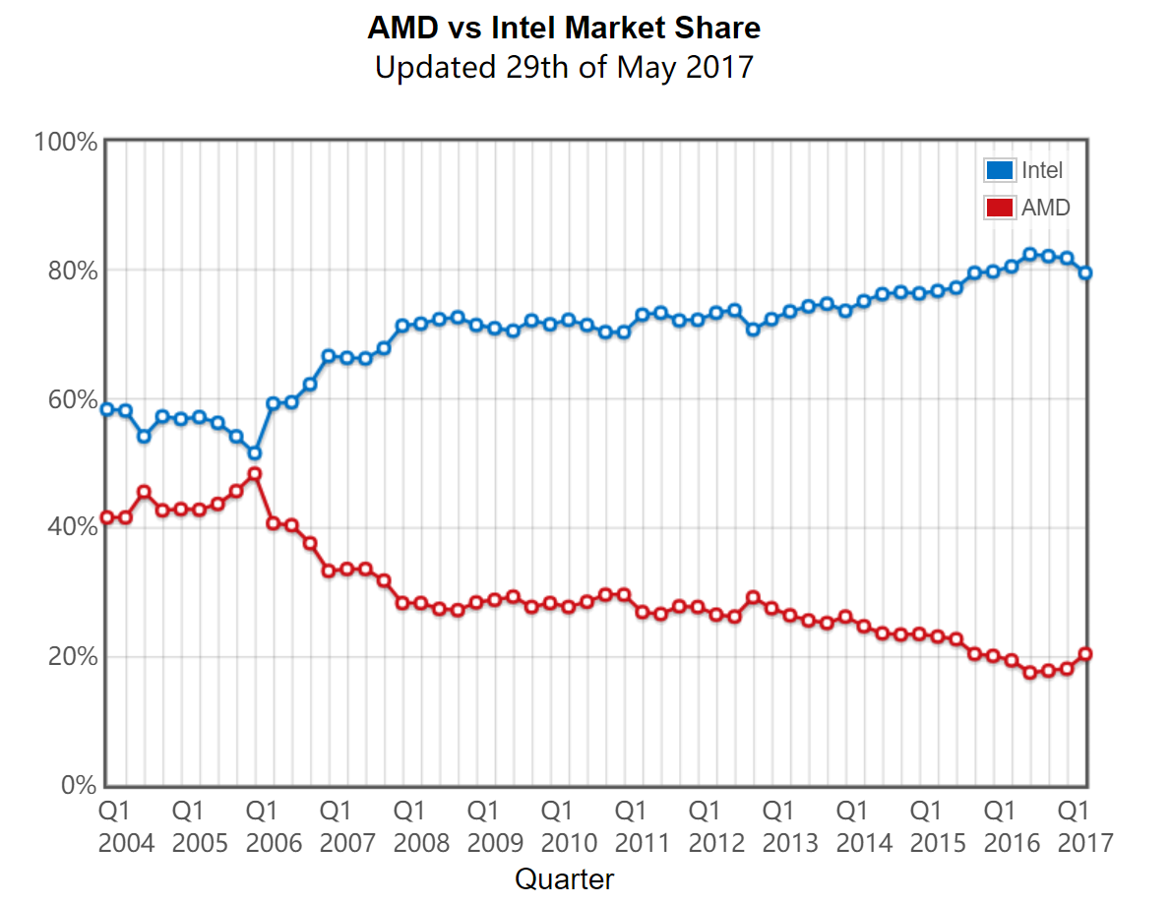
4. 指令集 4.1. 兼容性
AMD Zen
取消AMD特有指令集
拥抱Intel主导指令集
Intel是x86/64处理器主流
Notes:
ILP：指令集并发处理

Slide 82
参考文献
Amata. (2017年1月13日). Exclusive Interview With AMD’s Robert Hallock on Ryzen | Architecture, Performance & Chip Details. 检索来源: Exclusive Interview With AMD’s Robert Hallock on Ryzen | Architecture, Performance & Chip Details: http://www.redgamingtech.com/exclusive-interview-with-amds-robert-hallock/
AMD. (2014年1月). Software Optimization Guide for AMD Family 15h Processor. United States. 检索来源: https://support.amd.com/TechDocs/47414_15h_sw_opt_guide.pdf
AMD. (2016年8月23日). AMD and the new “Zen” High Performance x86 Core at Hot Chips 28. 检索来源: https://www.slideshare.net/AMD/amd-and-the-new-zen-high-performance-x86-core-at-hot-chips-28/1
AMD. (2017年5月20日). "Zen" 核心架构. 检索来源: AMD: https://www.amd.com/zh-hans/technologies/zen-core
AMD. (2017年3月2日). AMD Ryzen CPU Optimization. 检索来源: http://32ipi028l5q82yhj72224m8j.wpengine.netdna-cdn.com/wp-content/uploads/2017/03/GDC2017-Optimizing-For-AMD-Ryzen.pdf
AMD. (2017年3月2日). 锐龙 AMD Ryzen7 台式处理器今日起全球上市！性能超越想象！. 检索来源: AMD: http://www.amd.com/zh-cn/press-releases/Pages/press-releases-2017Mar02.aspx
Barragy Ted. (2012年1月23日). Bulldozer. 检索来源: https://www.olcf.ornl.gov/wp-content/uploads/2012/01/TitanWorkshop2012_Day1_AMD.pdf
Kubiatowicz John. (2011年2月14日). Prediction/Speculation (Branches, Return Addrs). 检索来源: https://people.eecs.berkeley.edu/~kubitron/courses/cs252-S11/lectures/lec08-prediction.pdf

Slide 83
参考文献（续）
Hollingsworth Brent. (2012年10月). New “Bulldozer” and “Piledriver” Instructions - A step forward for high performance software development . 检索来源: https://developer.amd.com/wordpress/media/2012/10/New-Bulldozer-and-Piledriver-Instructions.pdf
University of California, San Diego. Out of Order Execution Continued. 检索来源: https://cseweb.ucsd.edu/classes/wi14/cse141/pdf/09/17_ReorderBuffer.ppt.pdf
Jimenez D.A., & LinC. (2001). Dynamic branch prediction with perceptrons. High-Performance Computer Architecture, 2001. HPCA. The Seventh International Symposium on. Monterrey, Nuevo Leon, Mexico: IEEE.
Martin, & Roth. (2005). Multithreading. UNIVERSITY OF PENNSYLVANIA, United States. 检索来源: https://www.cis.upenn.edu/~milom/cis501-Fall05/lectures/12_smt.pdf
Mirkovic Jelena. (2005年10月27日). Correlating Branch Predictors. 检索来源: https://www.eecis.udel.edu/~sunshine/courses/F05/CIS662/class14.pdf
PassMark. (2017年5月29日). AMD vs Intel Market Share. 检索来源: CPU Benchmarks: https://www.cpubenchmark.net/market_share.html
Prybylski S., Horowitz M., & Hennessy J. (1988). Performance tradeoffs in cache design. Proceeding ISCA '88 Proceedings of the 15th Annual International Symposium on Computer architecture (页 290-298). Honolulu, Hawaii, USA: IEEE Computer Society Press Los Alamitos, CA, USA ©1988.

Slide 84
参考文献（续2）
Rotenberg E., Bennett S., & Smith J.E. (1996). Trace cache: a low latency approach to high bandwidth instruction fetching. Microarchitecture, 1996. MICRO-29.Proceedings of the 29th Annual IEEE/ACM International Symposium on. IEEE.
Scali. (2012年2月14日). The myth of CMT (Cluster-based Multithreading). 检索来源: Scali's OpenBlog: https://scalibq.wordpress.com/2012/02/14/the-myth-of-cmt-cluster-based-multithreading/
Solomon Baruch, Mendelson Avi, Orenstein Doron, Almog Yoav, & Ronen Ronny. (2001). Micro-operation cache: a power aware frontend for the variable instruction length ISA. Proceeding ISLPED '01 Proceedings of the 2001 international symposium on Low power electronics and design (页 4-9). Huntington Beach, California, USA: ACM.
Wawrzynek John. (2016年10月25日). Multithreading. University of California, Berkeley, United States. 检索来源: http://www-inst.eecs.berkeley.edu/~cs152/fa16/lectures/L14-Multithread.pdf
Weatherspoon Hakim. (2013). Caches (Writing). United States: Cornel University. 检索来源: http://www.cs.cornell.edu/courses/cs3410/2013sp/lecture/18-caches3-w.pdf
Wikipedia. (2017年5月9日). Bulldozer (microarchitecture). 检索来源: Bulldozer (microarchitecture): https://en.wikipedia.org/wiki/Bulldozer_(microarchitecture)
Wikipedia. (2017年5月21日). Zen (microarchitecture). 检索来源: Zen (microarchitecture): https://en.wikipedia.org/wiki/Zen_(microarchitecture)

Slide 85
谢谢！
许宏旭 詹孟奇 袁聪思

